Slide 1

A evolução dos sistemas de gerenciamento do PNCT
CGPLAN - Mar/2022

Slide 2
Histórico do Plano Nacional de Contagem de Tráfego
1975 - 2001
100 postos
2012 - 2019 2019 - 2025
320 postos 350 postos

Slide 3
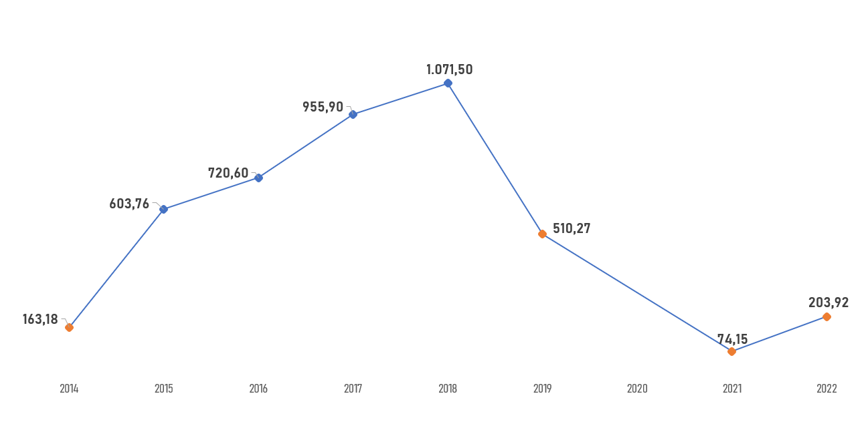
Histórico de veículos contabilizados* anualmente
Ano completo
Ano incompleto
Valores em milhões.
Referência: Março/2022.
Fonte: Dados Brutos do banco de dados do PNCT.

Slide 4


Evolução dos sistemas de gerenciamento
2012 - 2019 2019 - 2025
1º Ciclo 2º Ciclo

Slide 5
Sistema
Processo
2012 >>> 2022 >>> 2025

Slide 6
Evolução de como era e como é hoje
Tempo de processamento de dados
Espaço ocupado pelos dados coletados

Slide 7
Tempo de recepção e validação de dados – 1º Ciclo
Como era
aproximadamente 30 dias mensalmente
Referência: Valores estimados.

Slide 8
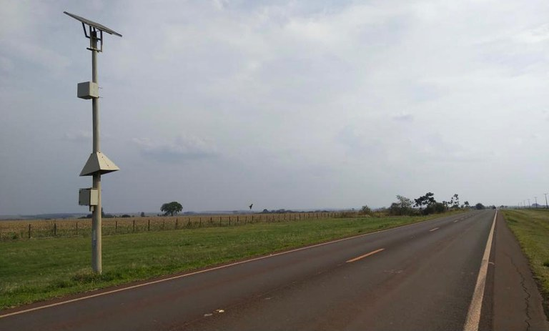





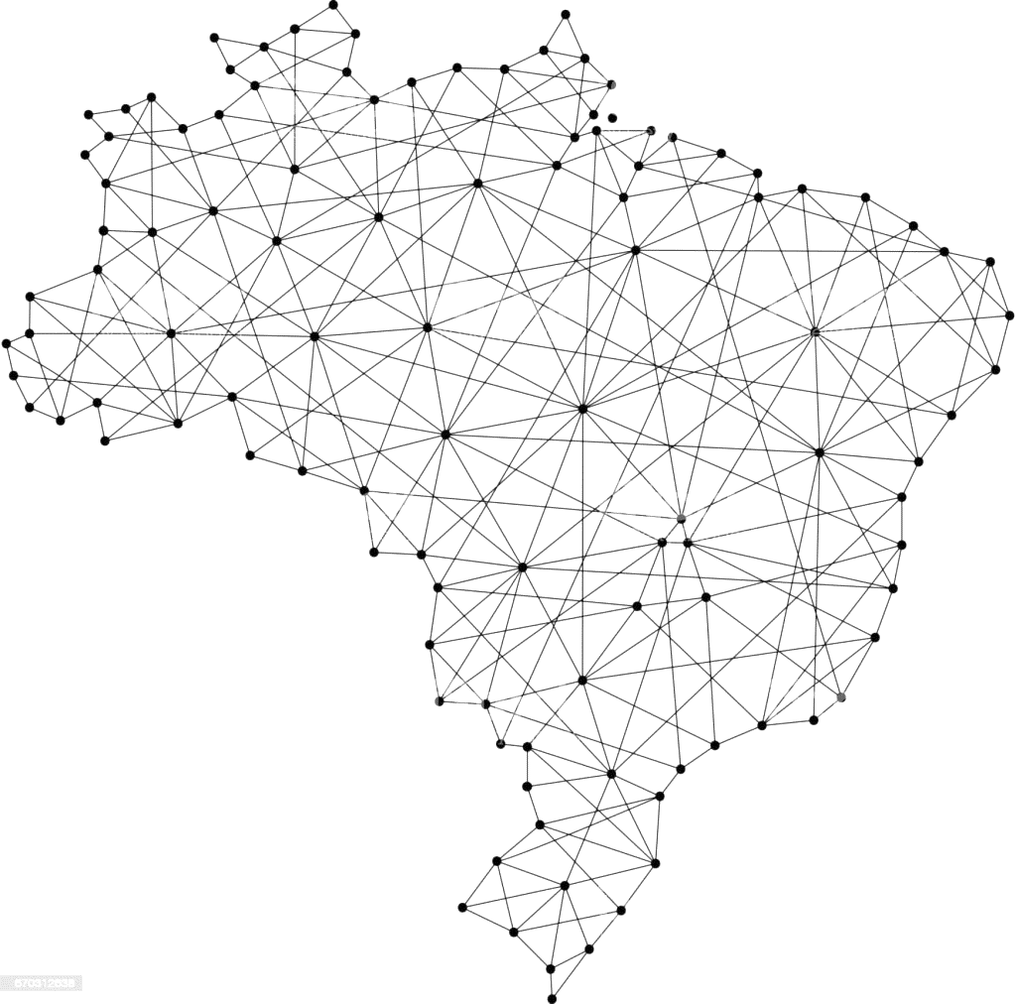
Como era a recepção e validação de dados – 1º Ciclo

Slide 9
Tempo de recepção e validação de dados – 2º Ciclo
Como é hoje
de 01 a 05 dias diariamente

Slide 10
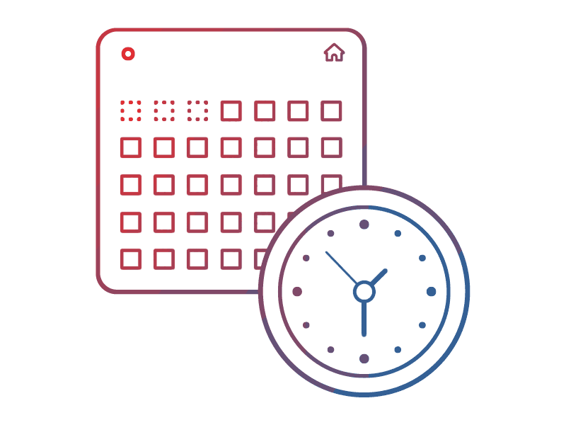
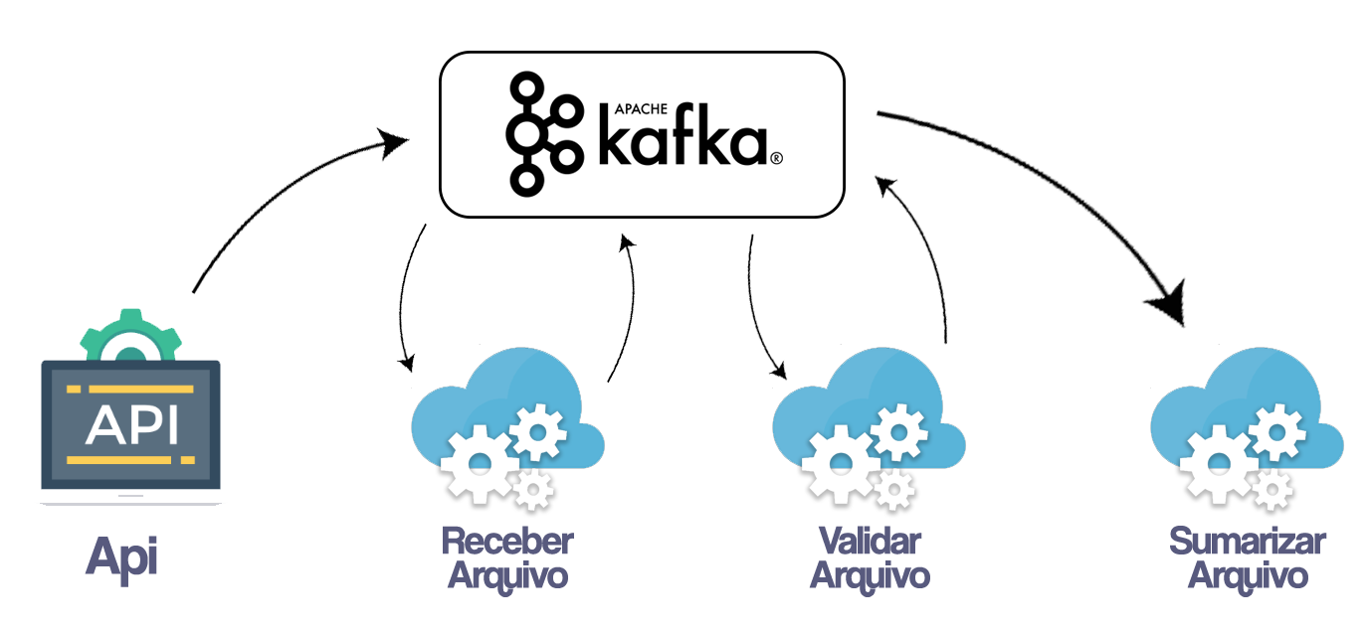
Como é a recepção e validação de dados hoje – 2º Ciclo
Fonte: https://whimsical.com/arda-9TsJ5ugQLLoVz928774vip

Slide 11
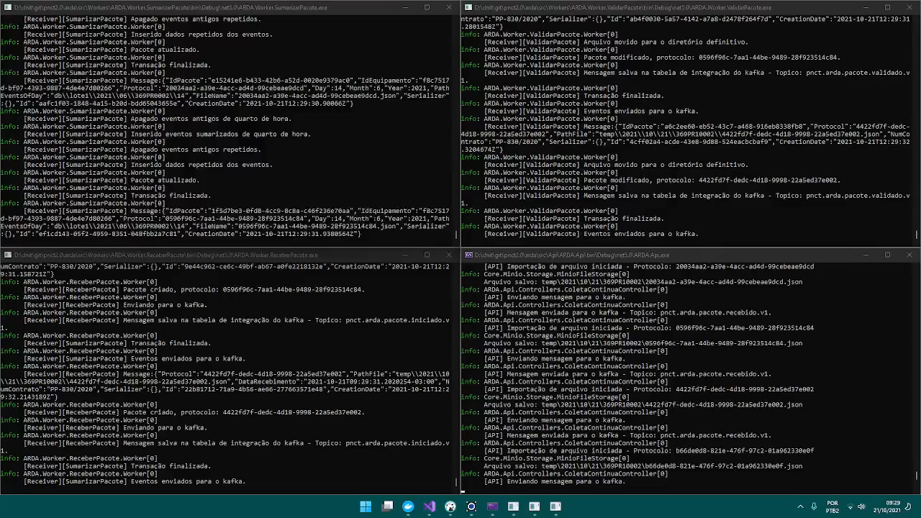
Como funciona o Apache Kafka – 2º Ciclo

Slide 12
Espaço ocupado pelos dados do PNCT - 1º Ciclo
Como era
Aproximadamente 03 Terabytes

Slide 13
Espaço ocupado pelos dados do PNCT – 2º Ciclo
Como é hoje
Expectativa de menos de 01 Terabyte

Slide 14


Espaço ocupado pelos dados do PNCT
01 tb
03 tb

Slide 15
Tempo de contabilizar os serviços executados - 1º Ciclo
Como era
aproximadamente 40 dias

Slide 16

Como era contabilizar os serviços executados - 1º Ciclo

Slide 17
Tempo de contabilizar os serviços executados – 2º Ciclo
Como é hoje
até 16 horas

Slide 18

Como é a contabilizar os serviços executados – 2º Ciclo
Fonte: https://whimsical.com/arda-9TsJ5ugQLLoVz928774vip

Slide 19
Evolução
Sistema

Slide 20
Benefício
Tempo

Slide 21
Benefício
Espaço

Slide 22
Conclusão
???

Slide 23
Conclusão
Humanos

Slide 24

Acesse os dados do PNCT
Obrigada.
dnit.gov.br/pnct

